Slide 1
Casino Slot Game ↔ IGT SAS Host
RS-232 (COM4 ↔ COM5) 프로토콜 연동 및 2~4단계 운영 가이드
SAS 6.0 Protocol • .NET 8.0 Windows Desktop Simulator • Virtual Serial Null-Modem
SAS Host 통신 포트
COM4 (19200 Baud, 8N1, Wake-up Bit)
슬롯머신 통신 포트
COM5 (CasinoSlot.GUI 시뮬레이터)
머신 기본 주소
SAS Machine Address: 1 (0x01 / 0x81)

Slide 2
시스템 구성 및 시리얼 통신 환경
IGT SAS Test Program
호스트 (SAS Host)
com0com 가상 널모뎀
통신 링크 (Virtual Link)
CasinoSlot.GUI
슬롯머신 (EGM Device)
역할: 카지노 관리 시스템(CMS) 에뮬레이터
통신 포트: COM4 (열림 상태)
주요 기능:
• 200ms 주기로 일반 폴링(0x81) 전송
• 슬롯머신 예외(Exception) 실시간 수신
• 미터 및 크레딧 Long Poll 조회 전송
역할: COM4 ↔ COM5 양방향 가상 직렬 연결
통신 파라미터:
• Baud Rate: 19,200 bps
• Data Bits: 8 Bits
• Parity: None / 1 Stop Bit
• SAS Wake-Up Bit (9비트 주소 비트) 에뮬레이션 지원
역할: 5x3 릴 반응형 카지노 슬롯머신
통신 포트: COM5 (자동 연결 완료)
주요 기능:
• SAS 일반 폴링(0x81) 즉각 수신 및 응답
• 도어 열림(0x11), 지폐 투입(0x67) 이벤트 발생
• 스핀 시작(0x51), 스핀 종료(0x52) 자동 전송

Slide 3
전체 연동 테스트 4단계 워크플로우
1단계
포트 연결 및 초기화
2단계
호스트 일반 폴링 시작
3단계
실시간 이벤트 응답 확인
4단계
미터 및 크레딧 조회
• IGT SAS Host (COM4) 오픈
• CasinoSlot.GUI 실행 (COM5 자동 연결)
• Baud: 19200, 8N1 설정 확인
• SAS Address = 1 선택
• Wake Up Bits 체크 확인
• [200ms GPs] 클릭 (폴링 시작)
• Show Syncs/GPs 체크 (로그 표시)
• 슬롯머신에서 도어 열림 체크 (0x11)
• 지폐 투입 클릭 (0x67)
• SPIN 클릭 (0x51 시작, 0x52 종료)
• Host의 Comm Info 카운터 증가 확인
• 상단 Long Poll Commands 유지
• Command Sets에서 조회 항목 선택
• Current Credits (0x2E) 또는 미터 조회
• [Send] 클릭 후 응답 데이터 검증

Slide 4
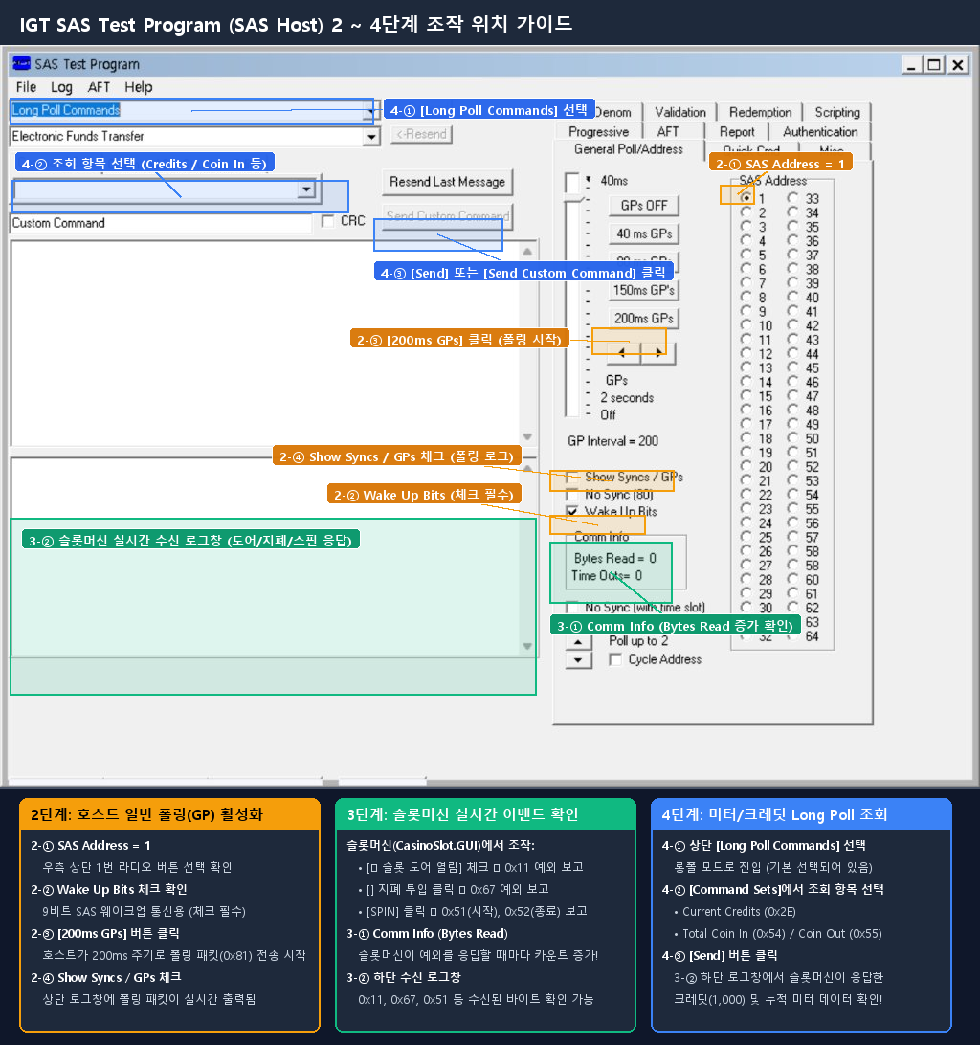
[2단계] 호스트 일반 폴링(General Poll) 활성화 상세
2-① SAS Address = 1 선택 (우측 상단)
라디오 버튼 1번 선택 확인
슬롯머신 기본 주소는 1번이며, 호스트는 0x81(웨이크업 비트 포함)로 폴링을 전송합니다.
2-② Wake Up Bits 체크 확인 (우측 중하단)
9비트 SAS 웨이크업 프로토콜 활성화
체크 상태가 유지되어야 호스트가 최상위 비트(Bit 7)를 세트한 주소 바이트를 전송할 수 있습니다.
2-③ [200ms GPs] 버튼 클릭 (우측 중앙)
200ms 주기 자동 폴링 가동 시작
클릭 즉시 COM4에서 200ms 간격으로 슬롯머신(COM5)을 향해 0x81 패킷을 연속 전송합니다.
2-④ Show Syncs / GPs 체크 (우측 중하단)
상단 로그창에 폴링 패킷 실시간 출력
체크 시 호스트가 보내는 폴링 바이트가 상단 흰색 로그 영역에 실시간으로 기록됩니다.

Slide 5
[3단계] 슬롯머신 실시간 이벤트 수신 및 확인 상세
1. 슬롯머신(CasinoSlot.GUI) 동작 실행
🚪 [슬롯 도어 열림] 체크박스 조작
체크 시 ➜ 0x11 (Slot Door Was Opened) 예외 버퍼링
체크 해제 시 ➜ 0x12 (Slot Door Was Closed) 예외 버퍼링
💵 [] 또는 [] 지폐 투입 버튼 클릭
버튼 클릭 시 ➜ 0x67 (Bill Accepted) 예외 전송
슬롯 화면의 크레딧이 즉시 +2,000 증가하며 SAS로 보고
🎰 [SPIN] 레버 버튼 클릭
스핀 시작 시 ➜ 0x51 (Game Started) 예외 전송
릴 정지 완료 시 ➜ 0x52 (Game Ended) 예외 전송
스핀 결과에 따른 당첨금 및 크레딧 자동 업데이트
2. IGT SAS Host 수신 검증 포인트
3-① Comm Info (우측 하단 네모 박스)
• Bytes Read 카운터 확인:
초기값 0에서 슬롯머신이 예외를 전송할 때마다 숫자가 즉시 올라감
• Time Outs = 0 유지:
정상 응답 시 타임아웃 없이 매끄럽게 통신 진행
3-② 하단 수신 로그창 (Rx Window)
• 수신된 예외 코드 바이트가 실시간 출력:
0x11: 도어 오픈 신호 확인
0x67: 지폐 투입 신호 확인
0x51 / 0x52: 게임 진행 신호 확인
• 호스트가 다음 GP를 보내면 슬롯머신은 ACK(0x00)로 응답
통신 안정성 검증
200ms 주기로 폴링이 유지되는 상태에서 이벤트 발생 시 지연 없이 즉각 호스트로 수신되는 것을 확인할 수 있습니다.

Slide 6
[4단계] 미터 및 크레딧 Long Poll 조회 상세
4-① [Long Poll Commands] 모드
최상단 드롭다운
4-② 조회 항목 선택
Command Sets 드롭다운
4-③ 명령 전송 및 검증
[Send] 버튼 클릭
최상단 첫 번째 드롭다운에서 [Long Poll Commands] 선택
기본값으로 선택되어 있으므로 그대로 유지하시면 됩니다.
Command Sets 탭 내부 드롭다운에서 조회 항목 선택:
• Current Credits (명령어 0x2E)
• Total Coin In (명령어 0x54) / Total Coin Out (0x55)
• Games Played (명령어 0x58)
[Send] 또는 [Send Custom Command] 버튼 클릭
3-② 하단 로그창에서 슬롯머신이 반환한 데이터 검증:
- 현재 잔액: 1,000 Credits
- 누적 미터: 4바이트 BCD 인코딩 값 정상 응답

Slide 7
IGT SAS Test Program 2~4단계 메뉴 위치 전체 시각 가이드

Slide 8
핵심 기술 노트 및 문제 해결 (Troubleshooting)
SAS 6.0 Wake-Up Bit (Bit 7) 처리
현상: IGT Host는 가상 널모뎀 환경에서 Address에 Bit 7을 세트(0x81)하여 전송함
해결: 슬롯머신 드라이버가 0x01과 0x81을 모두 허용하고, CRC-16 계산 시 Bit 7을 제거한 정규 주소(0x01)로도 이중 검증하여 통신 오류를 완벽히 차단함
1-Byte General Poll vs Multi-Byte Long Poll 구분
현상: General Poll(1바이트)과 Long Poll(4바이트 이상)이 동일 시리얼 버스에서 혼용됨
해결: 15ms 버스트 감지 타이머를 구현하여 1바이트 수신 후 15ms 이내 추가 데이터가 없으면 GP로 즉시 처리하고, 연속 바이트 수신 시 Long Poll 패킷 버퍼로 수집
시리얼 포트 점유 충돌 (Access Denied) 방지
현상: 이전 프로세스가 비정상 종료 시 COM 포트를 잡고 있어 열리지 않는 현상
해결: GUI 종료 시 FormClosing 이벤트에서 COM5 포트를 명시적으로 Close() 및 Dispose() 처리하여 항시 깨끗한 재연결 보장

